Slide 1

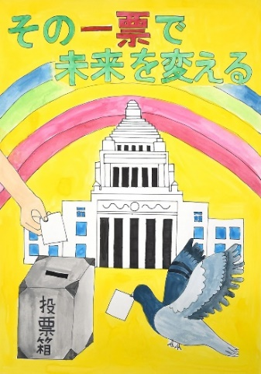

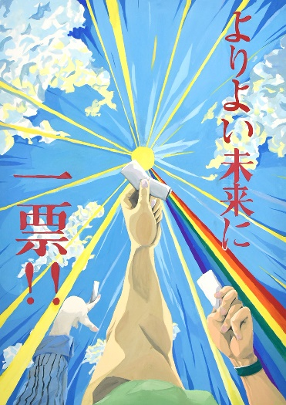
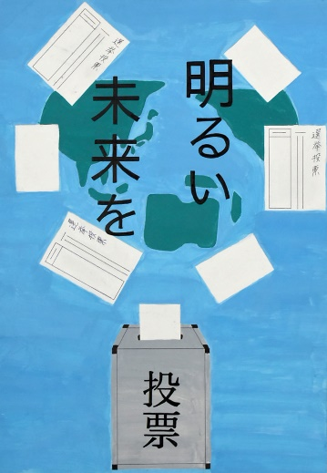

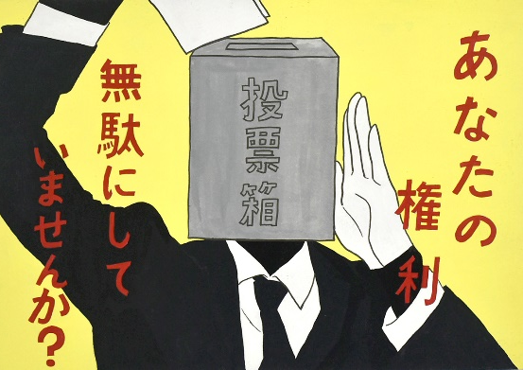
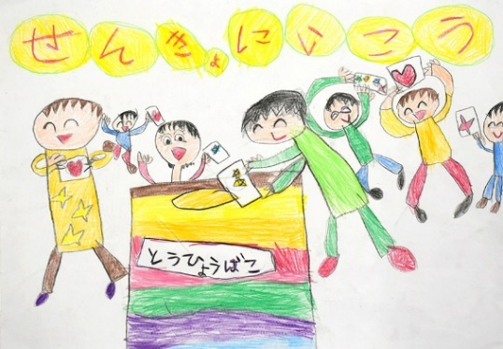

選挙出前講座テキスト（高等学校編） 別冊概要版
掲載作品は，2022年度明るい選挙啓発ポスター広島県入賞作品です。
広島県明るい選挙推進協議会
広島県選挙管理委員会

Slide 2
目 次
選挙＝私たちの代表者を選ぶこと ・・・・・・・・・・・・・・・・・・・ １
選挙の種類も色々ある ・・・・・・・・・・・・・・・・・・・・・・・・ ２
未来のくらしをつくる大切な「選挙権」 ・・・・・・・・・・・・・・・・ ３
いろいろな投票 ・・・・・・・・・・・・・・・・・・・・・・・・・・・ ５
憲法改正国民投票法 ・・・・・・・・・・・・・・・・・・・・・・・・・ ６
世界の選挙権の状況 ・・・・・・・・・・・・・・・・・・・・・・・・・ ７
世界の投票制度と罰則 ・・・・・・・・・・・・・・・・・・・・・・・・ ８
参議院議員通常選挙年代別投票率の推移 ・・・・・・・・・・・・・・・・ ９
衆議院議員総選挙年代別投票率の推移 ・・・・・・・・・・・・・・・・・ １０
人口ピラミッド 令和２年（２０２０年）・・・・・・・・・・・・・・・・ １１
社会に参加し，自ら考え，自ら判断する主権者を目指して ・・・・・・・・ １２
選挙のマメ知識 ・・・・・・・・・・・・・・・・・・・・・・・・・・・ １４

Slide 3

選挙＝私たちの代表者を選ぶこと
～誰を代表者に選ぶかによって，くらしは大きく変わる～
私たちは，誰もが快適で安心できる社会がつくりたいと願っています。
では，あなたにとって，「快適で安心できる社会」とは？
「快適で安心できる社会」 年齢や職業，家庭の状況によって様々
選挙で私たちの代表者を選び，私たちの代わりにその思いを実現してもらう
言い換えれば
私たちは，選挙（投票）をすることで，くらしや社会づくりに参加
「選挙」は，私たちの日常生活に大きく関わる重要で大切なもの

Slide 4

【選挙の種類も色々ある】
選挙の種類 |  |  | 選挙区 | 定数 | 選び方 | 被選挙権 | 選挙権
国の選挙 | 衆議院議員 選 挙 | 小選挙区 選 出 | 289 | 289 | １つの選挙区で一番多くの票を得た候補者１人が当選 | 満 25歳以上 | 満18歳以上 の日本国民
 |  | 比例代表 選 出 | 11 | 176 | 全国を11ブロックに分け，ブロックごとに各政党等の得票数に比例して議席を配分
 | 参議院議員 選 挙 | 選 挙 区 選 出 | 45 | 148 | 都道府県の区域（一部２県を一つの区域）を単位とした選挙区の中で得票数の多い順に当選します。 | 満 30歳以上
 |  | 比例代表 選 出 | 1 | 100 | 全国を１つの単位として各政党等の得票数に比例して議席を配分
地方の選挙 | 県知事選挙 |  | 1 | 1 | 県を１つの単位として一番多くの票を得た候補者１人が当選 | 満 30歳以上
 | 県議会議員選挙 |  | 23 | 64 | 広島県では，県内を23選挙区に分けて，その選挙区ごとに議員を選出 | 満 25歳以上
 | 市町村長選挙 |  | 1 | 1 | 市町村を１つの単位として一番多くの票を得た候補者１人が当選
 | 市町村議会議員選挙 |  | 1 | 各 条例 定数 | 市町村（政令指定都市は区）を１つの単位として得票数の多い順に当選
参議院議員の任期は６年で、３年ごとに半数ずつ改選。その他は４年。
次回の選挙のときは、みなさんは何歳？

Slide 5

未来のくらしをつくる大切な「選挙権」
私たちが選挙に行って投票するためには，「選挙権」がなければなりません。
【日本の選挙権の歴史】
国会議員の選挙が日本で初めて行われたのは，明治23（1890）年のことで
すが，そのときは，男性で，多くの税金を納めた人にしか選挙権が与えられませ
んでした。
納税額に関係なく，男女に平等に選挙権が与えられるようになったのは，昭和
20（1945）年のことなのです。
そして，平成27（2015）年には，選挙権の年齢を18歳以上にすることが
決まり，平成28（2016）年から行われる選挙で投票できるようになりました。
明治23（１８９０）年
大正１４（１９２5）年
昭和２０（１９４５）年
平成２7（２０１5）年
＋
総人口に対する有権者の割合
1.13％
19.98％
48.65％
83.71％

Slide 6
高校生が「有権者」になる公職選挙法の改正
（平成27年6月19日公布）
公職の選挙の選挙権を有する者の年齢について，年齢満２０年以上から「年齢満１８年以上」に改める。
この法律は，公布の日から起算して1年を経過した日から施行し，施行日後初めて行われる国政選挙（衆議院議員の総選挙又は参議院議員の通常選挙）の公示日以後にその期日を公示され又は告示される選挙から適用する。
⇒平成28年7月10日執行の参議院議員通常選挙から適用
選挙犯罪について，未成年（18歳・19歳）の者が重大な選挙犯罪（買収等）を犯した場合は，少年法の規定（原則，保護処分とする）に関わらず，検察官への送致が決定される。

Slide 7

【いろいろな投票】
住民投票条例の制定状況（平成22年総務省調べ） | 都道府県 | 市 町 村
① 市町村合併に係る住民投票についての条例 | 0 | 417
② 市町村合併以外の個別の争点に係る条例 | 1 | 27
③ ①，②以外の条例（いわゆる常設型住民投票条例を含む。） | 2 | 161
計 | 3 | 605
【住民投票条例の投票年齢】（特定非営利活動法人Rights調べ）
◆18歳以上・・・広島市，大竹市など123市町村
◆17歳以上・・・鹿児島県指宿市など13市町村
◆16歳以上・・・神奈川県大和市
全国の住民投票では，18歳未満で投票できるところがあるんだね。
住民投票の実施状況（平成22年総務省調べ） | 都道府県 | 市町村 （ ）はうち市町村合併
① 法律（合併特例法）に基づいて実施 | 0 | 53（53）
② 条例に基づいて実施 | 1 | 400（378）
③ 要綱等に基づいて実施 | 0 | 14（14）
計 | 1 | 467（445）
【市町村合併以外の住民投票の近年の事例】
・産業廃棄物処分場設置についての賛否を問う住民投票 ・防音校舎の冷房工事の計画的な実施に関する住民投票
・ （総事業費305億円をかけて）市が計画する総合運動公園整備の賛否を問う住民投票
・大阪都構想の賛否を問う住民投票

Slide 8

【憲法改正国民投票法】
憲法は，国家の最高法規であり，国家のすべての法規や組織は，憲法を頂点として定められています。
日本国憲法では，第96条で憲法の改正について，次のとおり規定されています。
国会で各議院の総議員の３分の２以上の賛成
国民投票で過半数の賛成
具体的な
手続きは
「日本国憲法の改正手続に関する法律」（平成19年制定）
で定められています。
●投票権者は，満18歳以上の日本国民（平成30年6月21日から）。

Slide 9

【世界の選挙権の状況】 出典：平成20年法務省「法制審議会民法成年年齢部会」資料
選挙権を有する年齢は，次のとおり，各国の事情によって様々です。
国名 | 成年年齢 | 選挙権年齢
キューバ | 18 | 16
インドネシア | 21 | 17
イギリス，イタリア，オーストラリア，ドイツ，フランス，ロシア | 18 | 18
アメリカ合衆国 | 18～21（州によって異なる） | 18
カナダ | 18～19（州によって異なる） | 18
タイ | 20 | 18
大韓民国 | 20 | 19
サウジアラビア | 18 | 21
シンガポール | 21 | 21
選挙権の与えられる年齢は，国によって様々ですが，政治や選挙に関心をもって，自分で正しい判断ができるようになることが，民主主義を守り，明るい未来をつくるために重要です。

Slide 10
【世界の投票制度と罰則】
日本では，選挙権が与えられても，投票に毎回行かなければならない義務はありませんが，投票が義務づけられている国もあります。
◆任意投票制・・・日本，アメリカなど多数
◆義務投票制・・・オーストラリア，ギリシャなど（義務違反の罰則がある国もあり）
国名 | 投票義務違反に対する制裁
イタリア，ポルトガル | なし
エジプト | 20エジプトポンド以下の罰金
オーストラリア | 50オーストラリアドル以下の罰金
アルゼンチン | 罰金及び選挙後3年間の公職就任・公務員への任用禁止
ペルー | 罰金。投票の際に受け取った投票証明書を提示しないと公的サービスが受けられない。
ボリビア | 投票証明書を提示しないと給料を銀行から引出せない
ギリシャ | 1ヶ月以上1年以下の禁錮
シンガポール | 氏名を選挙人名簿から抹消。正当かつ十分な理由があったと認められた場合， 又は5シンガポールドルの罰金を支払った場合は，再登録される。
タイ | 正当な理由なく棄権した場合，法律に従い選挙権を剥奪
罰則がなければ，投票に行かなくてもいいの？
選挙とは，私たちの代表者を選ぶこと（代表者を通じて快適で安心な社会をつくるための意見を反映・実現）
●投票しないと，あなたの意見は反映も実現もされません！！
●政治に無関心であっても，無関係ではいられません！！

Slide 11

【参議院議員通常選挙 年代別投票率の推移】
令和４年の参議院選挙の投票率は、令和元年の前回の参議院選挙と比べて上がりましたが、10代が投票できるようになった平成28年の参議院選挙と比べると10ポイント以上低い結果となっています。
投票率（％）
60歳代
40歳代
10歳代
20歳代

Slide 12




【衆議院議員総選挙 年代別投票率の推移】
投票率（％）
10歳代の投票率は、平成29年の前回の衆議院選挙より上がっていますが、60代，40代の投票率と比べて低い結果となっています。

Slide 13




【人口ピラミッド 令和２年（2020年）】
第49回衆院選にあてはめると・・・
①60歳代
1,537万人×71％＝1,091万票
②20歳代
1,196万人×37％＝ 443万票
投票率、投票者数ともに1/2
60歳代の1/2しか政治に声が届いていない
選挙では，どんな公約
を訴えようかな？
60歳代：1,537万人
40歳代：1,794万人
子育て，教育環境，労働環境の充実を！！
年金や介護の充実を！
20歳代：1,196万人
新有権者世代
18･19歳：231万人
少子高齢化社会の今，声を届け，意見を反映するためには，若い人ほど，投票参加が大切！

Slide 14


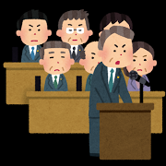

社会に参加し，自ら考え，自ら判断する主権者を目指して①
～有権者と主権者～
◆有権者・・・選挙権を有する者
⇒満18歳以上
◆主権者・・・国家の意思やあり方を最終的に決定する権利を有する者
⇒日本国憲法の3大原則…国民主権，基本的人権の尊重，平和主義
日本国民であれば，主権者 ＝
皆さんは，既に『主権者』
投票することは，世の中について関心をもち，考える機会
有権者への第一歩として
『主権者』一人一人が，自分たちの暮らす社会に関心をもち，参加していくことが大切！
【18歳未満の者でもできる社会参加の例】
【地域のお祭りへの参加】
地域の人，様子を知り，
関心，つながりをもつ
【子ども議会】
身近な問題を自分
たちで考えてみる
【被災地支援ボランティア】
自分の行動が周りの
人の役に立つ体験
【投票参加呼びかけのボランティア】
選挙で棄権防止をＰＲ！
あなたの一声が，有権者の行動を変える！？
※満18歳未満の者は特定の候補者への投票を
呼びかけること（選挙運動）は不可

Slide 15

社会に参加し，自ら考え，自ら判断する『主権者』を目指して②
～読み・聞き比べ，自分で考え，判断する力を培おう～
その１ 社会の状況について知ろう
新 聞
～
・毎日の出来事について，客観的事実＋解説，論評
・ＮＩＥ（Newspaper In Education）導入の学校もあり
テ レ ビ
～
・映像（百聞は，一見に如かず）
・速報性（ニュース速報）
インターネット
～
・Ｗｅｂサイト開設，ツイッターなどしている政治家も多数
・双方向性（返信，リツイート）がある一方，意見の偏りに注意
その２ 候補者について知ろう
選 挙 公 報
～
・候補者が提出した公約などを記載した原稿をそのまま掲載し発行
・新聞折込み等で配布。選挙管理委員会ホームページにも掲載。
政 見 放 送
～
・候補者の公約，政策などを放送局で収録
・収録した政見をテレビ・ラジオでそのまま放送
～
インターネット
・Ｈ25.7以降，国政・地方選挙でインターネットを利用した選挙運動解禁
・18歳未満の者は，インターネットの利用も含め選挙運動禁止（罰則有）
その３ 情報を読み解き，自分の考えをまとめよう
日頃の準備や地道な取組の積み重ねが大切！受験やクラブ活動と同じだよ。
その４ 自分の1票を誰に投票するか判断しよう

Slide 16


【選挙のマメ知識】
いつ，どこで投票すればいいの？
・投票日に自宅の最寄りの決められた投票所で投票
・所定の投票所は，投票所入場券（葉書）等で事前に案内あり
・投票時間は，午前7時から午後8時まで（一部の投票所を除く）
こんなときは，どうしたらいいいの？
①投票日に仕事や旅行，レジャー，冠婚葬祭等のある人は
期日前投票制度
②仕事や進学で，住民票とは異なる市町村に滞在している人は
不在者投票制度
※選挙で投票するためには，3ヶ月以上お住まいの市区町村の住民基本台帳に記録された上で，選挙人名簿に登録されることが必要です。
新入学，就職，転勤等でお住まいを移された場合は，市区町村へきちんと住民票の届出をしましょう！
③仕事や留学などで，海外に住んでいる人は
在外選挙制度
④手に怪我をしてしまって字が書けない場合は
代理投票
※投票所で，投票管理者に申請してください。
・みんなが少しでも投票しやすいように色々な制度があるんだね。
・ショッピングモールに期日前投票所を設置している市町村もあるみたいだよ。

Slide 17
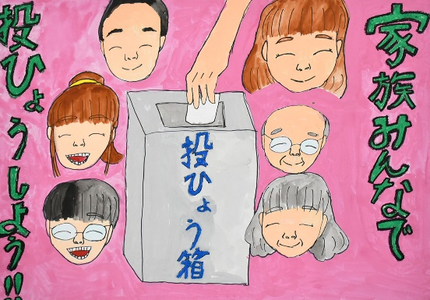





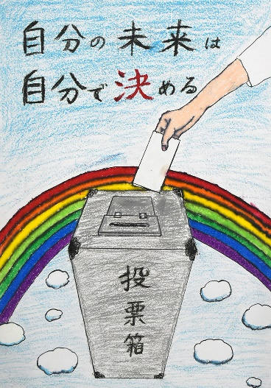


掲載作品は，2022年度明るい選挙啓発ポスター広島県入賞作品です。
広島の未来を作る主役になろう！
御清聴ありがとうございました。

